Slide 1
Brasil – Primeiro Reinado

Slide 2
Consolidar a Independência
No inicio do Primeiro Reinado, a primeira grande tarefa de D. Pedro I foi consolidar a independência no país, pois a nova situação política (separação de Portugal) não fora prontamente aceita em todo o território.
No Norte e no Nordeste, militares e comerciantes portugueses, que controlavam o governo local, não concordavam com a independência e decidiram lutar para manter os laços com Portugal.
Sem exército preparado para combater os revoltosos, D. Pedro I contratou os serviços militares de mercenários, contando com o apoio dos grandes proprietários rurais do Centro-sul. Os Chefes mercenários contratados foram lorde Cocharam, John Grenfell, Pierre Labatut, James Norton, John Taylor e Thomas Crosbie.
Durante um ano houve vários confrontos entre tropas portuguesas e do governo brasileiro. A luta estendeu-se pela Bahia, Pará, Maranhão, Piaui e Província Cisplatina (atual Uruguai). Em todas essas províncias, os revoltos foram derrotados pelas forças de D. Pedro I.
Em meados de 1823, todo o país estava sob comando do imperador D. Pedro I.

Slide 3
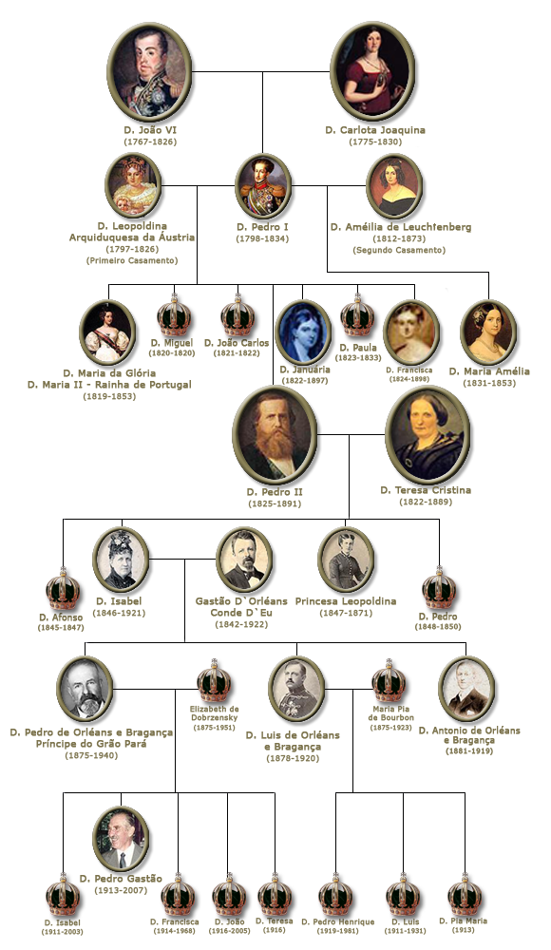

Slide 4
Reconhecimento internacional da Independência
As nações visinhas não queriam reconhecer o Brasil independente pelo fato do Brasil ter adotado a Monarquia em vez de Republica.
Mas em 1825 o México reconheceu o Brasil.
Os E.U.A foram os primeiros a reconhecer em 1824.
Estes tinham o interesse de estender sua influência sobre a America.
Portugal reconheceu através da indenização de 2 milhões de libras esterlinas, concedendo a D. João VI o titulo honorário de imperador do Brasil.
O Brasil contraiu empréstimos, com isso aumentou a divida externa
Logo outros países reconheceram a independência brasileira mas sempre exigindo alguma vantagem econômica.

Slide 5
Vantagens comerciais para o estrangeiro
Para reconhecer a independência, a Inglaterra exigiu que o Brasil acabasse com o trafico negreiro o mais rápido possível.
Nesse sentido o governo brasileiro assinou um tratado com os ingleses em 1826. Posteriormente, em 1831, decretou uma lei, declarando livres os escravos importados da África a partir daquela data. A lei, entretanto, permaneceu apenas no papel, não sendo cumprida. Alem disso, a Inglaterra negociou com D. Pedro I a renovação do tratado de comercio de 1810.
Outros países, por sua vez, exigiram do Brasil igualdade de tratamento para as importações. Assim, o privilegio inglês de pagar só 15% de impostos foi estendido a outras nações, como França, Áustria, Bélgica e Dinamarca.
Aproveitando as facilidades concedidas as importações, as nações europeias inundaram o mercado brasileiro com seus produtos.
Durante todo o primeiro Reinado, as exportações brasileiras foram inferiores as importações, gerando dificuldades e problemas financeiros ao governo. Para cobrir o déficit da balança comercial, contraiam-se empréstimos em bancos estrangeiros.

Slide 6
Primeira Constituição Brasileira
Antes mesmo da proclamação da independência, em 3 de junho de 1822, foi convocada uma Assembleia para elaborar a primeira Constituição brasileira. Mas a Assembleia instalou-se somente em 3 de maio de 1823, dando inicio a elaboração do projeto constitucional.
A maioria dos membros da Assembleia constituinte pertencia ao partido Brasileiro, que representava e defendia os interesses dos grandes proprietários rurais, ou seja, a elite que apoiaria e dirigira a processo de independência do Brasil.

Slide 7
Projeto de Constituição da Assembléia de 1823
Anticolonialismo
Firme oposição aos portugueses (comerciantes e militares), que ainda ameaçavam a independência brasileira e desejavam a recolonização do pais. O projeto proibia, por exemplo, os estrangeiros de ocuparem cargos públicos de representação nacional (deputado, senador).
Antiabsolutismo
Preocupação de limitar e diminuir os poderes do imperador e valorizar e aumentar os poderes do poder legislativo. O projeto estabelecia, por exemplo, que o imperador não tinha poderes para dissolver o parlamento e que as forças Armadas deviam submeter-se às ordens do legislativo e nãos às de D. Pedro I.
classismo
Intenção de manter o poder político praticamente nas mãos da classe dos grandes proprietários rurais. A maioria do povo não era considerada cidadão, não tinha o direito de votar nem de ser votada, para votar a pessoa deveria ter no mínimo 150 alqueires de mandioca por isso o primeira constituição ficou conhecida como Constituição da Mandioca.

Slide 8
Reação de D. Pedro I
D. Pedro I, irritado com o projeto de Constituição, que limitava e diminuía seus poderes, decretou a dissolução da Assembleia, em 12 de novembro de 1823, contando com o apoio das tropas imperiais. Os deputados que reagiram ao ato de força do imperador foram presos e expulsos do pais. Entre eles estavam José Bonifácio e seus irmãos Antônio Carlos e Martim Francisco.
Apoiado pelo Partido Português, formado por militante e comerciantes, D. Pedro I assumiu o comando absoluto da nação. A dissolução da Assembleia Constituinte foi interpretada pelos brasileiros como um primeiro passo para a recolonização do país.
Esse era o objetivo dos representantes do Partido Português, que defendiam o absolutismo para o imperador, esperando que o Brasil restabelecesse os antigos laços com Portugal.

Slide 9
D. Pedro autorga a primeira Constituição
Os membros do Partido Brasileiro reagiram à dissolução da Assembleia Constituinte, temendo que o autoritarismo de D. Pedro I viesse a prejudicar seus interesses econômicos.
Para acalmar os ânimos, o imperador nomeou uma comissão de dez brasileiros nato e incumbiu-os de elaborar uma constituição para o país no praz de 40 dias.
Terminando o trabalho, no dia 25 de março de 1824, D. Pedro autorgou a primeira Constituição brasileira. Uma Constituição que conferia mais poderes ao imperador.

Slide 10
Principais Características da Constituição de 1824
Vejamos as principais Características da primeira constituição do Brasil.

Slide 11
Organização dos Poderes do Estado
Poder Judiciário
Poder Legislativo
Poder executivo
Conselho de Estado
Poder moderador

Slide 12
Sistema Eleitoral
De fato a Constituição afastou a grande maioria do povo da vida política, pois instituiu o voto censitário, isto é, o direito eleitoral condicionado a certos níveis de renda.
Para votar, a pessoa precisava ter renda anual, pelo menos, 100 mil-réis. Para ser candidato a deputado, a renda anual deveria ser de 400 mil-réis; para senador, 800 mil-réis. Só os ricos podiam votar e ser eleitos.
Com o estabelecimento da renda em dinheiro, os comerciantes portugueses garantiram sua participação na vida politica.

Slide 13
Reação entre Igreja e Estado
O catolicismo foi declarado a religião oficial do Brasil. A relação era regulada pelo regime de padroado, que submetia a Igreja católica ao controle político do imperador. Os membros da Igreja recebiam ordenado do governo, sendo quase considerados funcionários públicos, e o imperador nomeava os sacerdotes para os diversos cargos eclesiásticos.
Quem tivesse religião diferente da católica só podia praticá-la por meio de “culto particular”, pois a lei proibia qualquer forma externa de templos públicos não-catolicos.

Slide 14
Constituição de 1824: os direitos que a maioria do povo nunca viu
A constituição afirmava a liberdade e a igualdade de todos perante a lei, mas o maioria da população permanecia escravo.

Slide 15
Questões
1 – Sintetize as dificuldades internas e externas que o Brasil enfrentou para o reconhecimento da independência.
2 – Responda:
A – qual era o interesse dos Estados Unidos ao reconhecer a independência do Brasil?
B – De que forma a Inglaterra se beneficiou mediando o acordo entre Brasil e Portugal no reconhecimento da independência?
3 – Explique os motivos que levaram D. Pedro I a rejeitar o projeto de Constituição elaborada pela Assembleia de 1823.

Slide 16
Confederação do Equador
Autoritarismo de D. Pedro.
Dissolução da Assembleia Constituinte, a expulsão dos Deputados.
Censura a Imprensa.
Imposição da constituição de 1824
Pode Moderador – instrumento de tirania.
1824 – confederação do Equador.
- Crise no Nordeste.
Os diferentes setores da sociedade uniram-se momentaneamente, em torno de ideias contrárias à monarquia e à centralização do Poder.
Cipriano Barata e Frei Caneca diziam que o sistema de governo no Brasil deveria ser republicano, com descentralização do poder e autonomia para as provincias.

Slide 17
Objetivos da Revolta
O estopim da revolta foi a nomeação de um novo presidente para a província de Pernambuco, feita pelo imperador, que descontentou as forças políticas locais.
No dia 2 de julho de 1824, a revolta explodiu em Pernambuco. Os principais focos do movimento eram as cidades de Recife e Olinda, e o líder de maior destaque foi Manuel de Carvalho Pais de Andrade, o presidente de Pernambuco destituído pelo imperador. De Pernambuco, a revolta espalhou-se para Ceará, Rio Grande do Norte, Paraíba e Alagoas.
As províncias rebeldes pretendiam fundar um novo Estado no Nordeste, independente do governo imperial do Brasil. Ele se chamaria Confederação do Equador. A forma de governo seria a república federalista, que respeitaria a autonomia de cada província.

Slide 18
Repressão contra o movimento
Extinção do trafego negreiro – assustou os grandes proprietários de terras, que temendo uma revolução popular afastaram-se do movimento.
Abandonado pela elite, não resistiram.
D. Pedro I contrata o escocês Lorde Cochrane e também uma força terrestre comandada pelo brigadeiro Francisco Lima e Silva para conter os conflitos no Nordeste.
Esses foram derrotados e os lideres foram condenados a morte, como foi o caso de Manuel Pais de Andrade e também Frei Caneca, este ultimo foi morto fuzilado já que não havia ninguém de coragem pra matar o FREI

Slide 19
Guerra Cisplatina
O território que corresponde ao Uruguai era a antiga Colônia de Sacramento.
Nos acordos entre Portugal e Espanha a Colônia de Sacramento Pertencia a Espanha.
Em 1816 D. João VI enviou tropas para a região e o território foi incorporado ao Brasil, com o nome de Província Cisplatina.
Os habitantes não aceitavam pertencer ao Brasil pois tinham idiomas e costumes diferentes.
1825 – comandado por João Antônio explode o conflito pela libertação da Cisplatina, apoiado pela Argentina.
Reagindo a revolta D. Pedro I declara guerra a Argentina. Sucederam varios combates que obrigaram o imperador a gastar o dinheiro publico, agravando os problemas econômicos do país.

Slide 20
Resultado do Conflito
A guerra foi terminar em 1828 quando foi assinado um acordo onde a Inglaterra era mediadora, o acordo estabelecia que o Uruguai iria ser Independente, A República Oriental do Uruguai.
Desgastando a Imagem de D. Pedro I que empregou esforços e dinheiro na conquista daquela região.
O dinheiro gasto desequilibrou a republica.
A crise mostrou toda a sua força em 1829 quando D. João saiu do Brasil e levou toda a riqueza que estava no Banco do Brasil, falindo o banco.

Slide 21
Questões
1 – Explique, com relação a confederação do Equador;
A- motivos que levaram ao conflito;
B – Principal proposto do movimento;
C – o que defendiam os lideres mais democráticos;
D – como terminou o conflito.
2 – Responda:
A – que motivos provocaram a Guerra da Cisplatina?
B – Como o Conflito terminou e o que ficou estabelecido?
C – Quais as consequências dessa guerra para a economia brasileira?

Slide 22
Abdicação de D. Pedro I
Vários fatores foram se somando para aumentar a impopularidade de D. Pedro I e provocar a crise que culminaria com a abdicação do trono.

Slide 23
Fatores políticos
O estilo autoritário de D. Pedro I gerava a reação tanto de políticos liberais quanto de moderados. Os liberais não esqueciam fatos como a violenta repressão à Confederação do Equador, a dissolução da Assembleia Constituinte de 1823, a imposição da Constituição de 1824, a prepotência do poder moderador etc. Os moderados, representantes de parcela da aristocracia rural, embora desejassem um império unificado, queriam também um legislativo forte e influente.
Acrescentem-se isso os conflitos entre o Partido Português e os brasileiros, devido ao envolvimento de D. Pedro I com a sucessão Monárquica portuguesa. A ameaça da recolonização ainda não tinha se dissipado.

Slide 24
Sucessão Monarquia Portuguesa
Com a morte de D. João VI, em 1826

Slide 25
Fatores econômicos
Balança comercial desfavorável desde a Independência, desequilíbrio entre gastos com as importações e receita fraca.
A divida externa aumentou ainda mais com as despesas para o aparelhamento das forças militares que lutaram na confederação do Equadro e guerra Cisplatina.

Slide 26
Estopim da Crise
Assassinato do Jornalista Libero Badaró em 1830, ele que era um importante líder da imprensa de oposição.
Criou uma onda de indignação nacional e repercutiu contra a autoritarismo governamental do império.

Slide 27
Ultima cartada de D. Pedro I
Ministério dos brasileiros
Porem não deu certo e o imperador demitiu o Ministério dos brasileiros.
Nomeou um novo ministério composto so de portugueses, foi chamado de Ministério dos Marqueses.
Protestos contra os ministros, mais de duas mil pessoas reuniram-se para protestar contra D. Pedro I e exigir a volta do Ministério dos Brasileiros.
Percebendo a difícil situação D. Pedro I abdica ao trono em favor de seu filho D. Pedro de Alcântara um menino de 5 anos de idade.
D. Pedro I partiu para a Europa com o objetivo de lutar pela conquista do trono português.

Slide 28
Rumos da abdicação
Vitoria da oposição nacional que desejava consolidar o trono com a saída de D. Pedro I.
Essa oposição não era um bloco homogêneo, pois nela figuravam, por exemplo, as classes ricas dos grandes proprietários rurais e as classes populares, representadas pelos liberais exaltadas.
Com astucia os ricos dirigiram a oposição a D. Pedro I, utilizando as classes populares como massa de manobra. De fato, muita gente do povo saiu as ruas para protestar exigir abdicação do imperador.
O desfecho foi previsível: assim que D. Pedro I deixou o pais, as classes ricas assumiram o poder e expulsaram os representantes das classes populares de cena política. Por isso, Teófilo Ottoni, líder liberal mineiro, disse que o 7 de abril foi, para o povo, uma verdadeira jornada dos tolos, o dia dos enganadores ou la jounee des dupes. A luta do povo serviu para satisfazer aos interesses dos ricos. Afinal, não era apenas D. Pedro I o único obstáculo a realização de uma ordem social mais justa e mais democrática.

Slide 29
Questões
1. Mostre os fatores que contribuíram para a crise que levaria à abdicação de D. Pedro I.

Slide 30
Reflexão
Analise a afirmação “Em Varias Ocasiões da história do Brasil, o Povo foi manipulado para servir aos interesses da classe dominante.
Na sua opinião, o povo brasileiro ainda é manipulado? Justifique sua resposta.

